Slide 1

FUNDAMENTOS DE BD
OTOÑO 2022

Slide 2



Docente (Sede Valparaíso)
Sra. Jocelyn González Cortés
Ingeniero en Informática
Magister en Docencia para la Educación Superior
Magister en Administración de Tecnologías de Información
jocelyn.gonzalez@inacapmail.cl

Slide 3
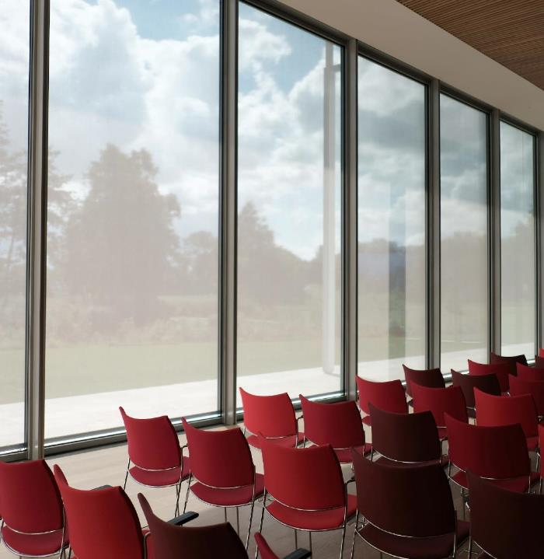
Descripción Asignatura
Asignatura tipo Práctica
Asignatura de Carrera (Asignatura Informática).
54 horas de clases total (horas pedagógicas)
Divididas en 3 horas semanales .
Sala de Clase. El horario aparece en sistema, y cualquier cambio(situación de fuerza mayor) será informado por ambiente aprendizaje(el ambiente envía un correo Inacap).
Todas las clases se registrará la asistencia (Debe asistir toda la hora de clase para quedar presente, sin excepción).
Al final de la asignatura, NO hay examen (Pues es asignatura práctica)
Nota final Asignatura = Promedio Ponderado de evaluaciones.

Slide 4


Horario de Clases.
No olvide ser puntual y trate de participar todo lo posible en clases. El horario de clases es el mismo cada semana. Si excepcionalmente hay algún cambio, se avisará por sección avisos del Ambiente Aprendizaje (el cual reenvía correo Inacap) .
No hay atención de alumnos fuera de horario de clases.
4

Slide 5



PLATAFORMAS DE COMUNICACIÓN.
Ambiente Aprendizaje
Mail Inacap: Eventualmente y solo por un tema académico de mayor relevancia, escribir a correo Inacap mail, desde su Inacapmail, indicando el asunto y en el cuerpo del correo indicar a qué asignatura y sección pertenece, explicar el tema muy claramente.
Recuerde que la docente solo ve temas de contenidos de asignatura. Cualquier otra consulta de carrera debe dirigirla al Coordinador de Carrera o a quién corresponda.
La Hora oficial de atención a consultas es durante la hora de clases.
Por eso en cada sesión de clases hay un espacio de tiempo para consultas y comentarios individuales.
5

Slide 6
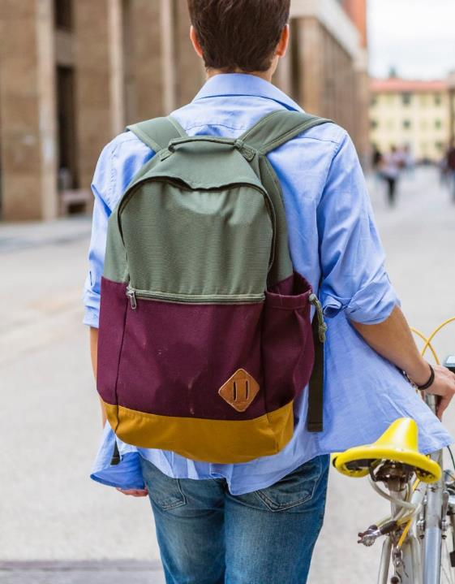


Consultas /Comentarios
Puede expresarlos en la hora de clases.
Use un lenguaje respetuoso.
Trate de ser empático y cordial.
Hora oficial de atención durante la hora de clases.
Si se comunica fuera de hora de clases, le responderé a la clase siguiente.
6

Slide 7


MATERIAL DE ESTUDIO Y ACTIVIDADES
Tendremos clases dónde se hablará de los contenidos.
Haremos actividades en equipo(en sala), donde coordinaré en clases, la realización de las mismas.
Material de Estudio :
Estará en Ambiente Aprendizaje Inacap.
También se les sugerirá material extra para complementar los contenidos.
7

Slide 8

REVISEMOS EL DESCRIPTOR DE ASIGNATURA
Ver el descriptor en el ambiente aprendizaje

Slide 9

Evaluaciones
Descripción-Fechas

Slide 10
FECHAS EVALUACIONES FUNDAMENTOS DE BD (Sujeto a Cambios Durante el Semestre)
NOTA FINAL | Número Evaluación | Porcentaje | Fecha | Tipo | Evidencia Sugerida | Unidad
100% | EV 1 | 15 |  | Evaluación Individual | Prueba Escrita. | 1
 | EV 2 | 20 |  | Elaboración Grupal Evaluación Individual | Método de Caso | 2
 | EV 3 | 35 |  | Evaluación Individual | Prueba Escrita. | 3
 | EV 4 | 30 |  | Elaboración Grupal Evaluación Individual | Método de Caso | 2 y 3
NO HAY EXAMEN PUES ES ASIGNATURA PRÁCTICA( VER DESCRIPTOR)

Slide 11
Respecto a las Evaluaciones.
Se respeta la fecha y hora de entrega.
Si no entrega una evaluación o no asiste a una evaluación, debe justificar formalmente por sistema o con jefatura(con la Dirección/Coordinación de Carrera). La justificación formal, es la única forma de que tenga oportunidad de volver a rendir una evaluación.
Sólo las evaluaciones justificadas por sistema o jefatura(y aceptada dicha justificación), se tomarán en una nueva fecha o se recibirán en un nuevo plazo.
Los notas en el sistema son individuales, aún cuando en algunos trabajos hay trabajo de equipo y en otros individuales.
La nota de eventuales disertaciones es individual. Aunque cada individuo colabora con el equipo para presentar el tema.
Si hay copia, hay mala nota .
11

Slide 12


NO OLVIDE REVISAR LA BIBLIOTECA INACAP.
Hay muchos libros y material que le pueden servir de apoyo. Incluyendo el material mencionado en la Bibliografía de la Asignatura.
Recuerde revisar la normativa APA, sobre todo respecto a citas y referencias Bibliográficas.
12

Slide 13
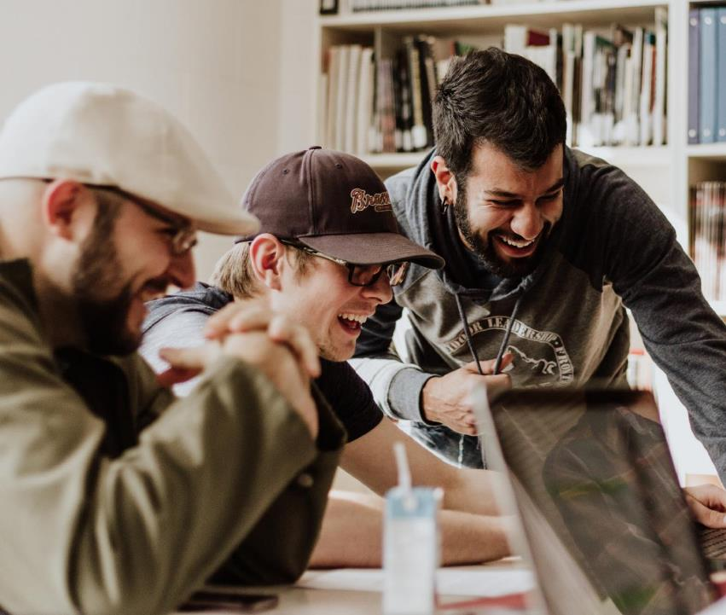

EQUIPOS
3 integrantes por Equipo, todos pertenecientes a esta sección(no más), (no menos).
Si ustedes no eligen equipo en la primera clase, la docente asignará los equipos.
Durante el semestre pueden cambiar de equipo, siempre y cuando se formalice con la docente este cambio.
13

Slide 14

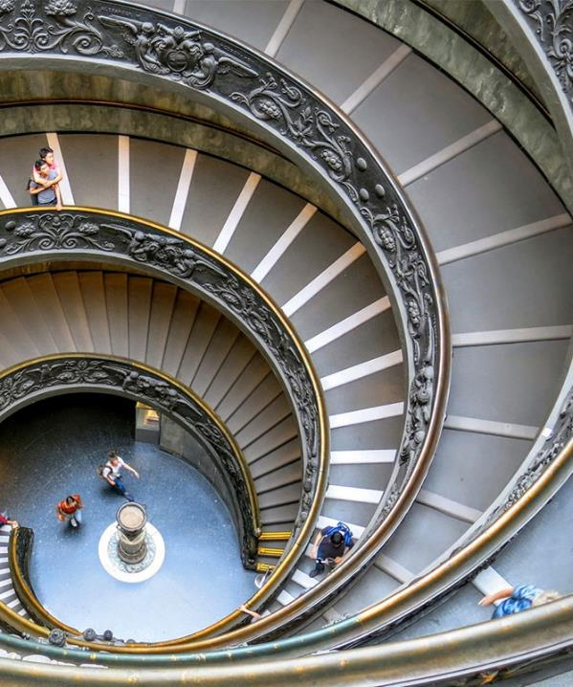
☺
Bienvenidos al Semestre Otoño 2022
Que tengan un excelente semestre
14

